Slide 1
Diseño e implementación de un sistema web en el proceso de pedidos para el restaurante Atlantis-Trujillo

Slide 2
Descripción del proyecto
En la actualidad muchos locales de comida se tuvieron que adaptar a las nuevas tecnologías en sistemas web que permitan agilizar sus operaciones para tener un control y evitar errores. Así mismo generar menos costos.
Debido a la pandemia mucho de los restaurantes de la ciudad de Trujillo están implementando estos sistemas de página web para la gestión de pedidos debido a la rapidez de atención al cliente y mucho más ordenado el trabajo.
El presente trabajo de investigación experimentar permite comprender los temas vistos a lo largo de la carrera, así también mostrar la calidad que puede llegar a tener el software implementado.
Proyecto parte desde la definición del tema a satisfacer a la unidad de análisis es la página web para un sistema de matricula para un restaurante Atlantis.
El proyecto optó por desarrollarse en el entorno visual bajo el lenguaje de Python

Slide 3
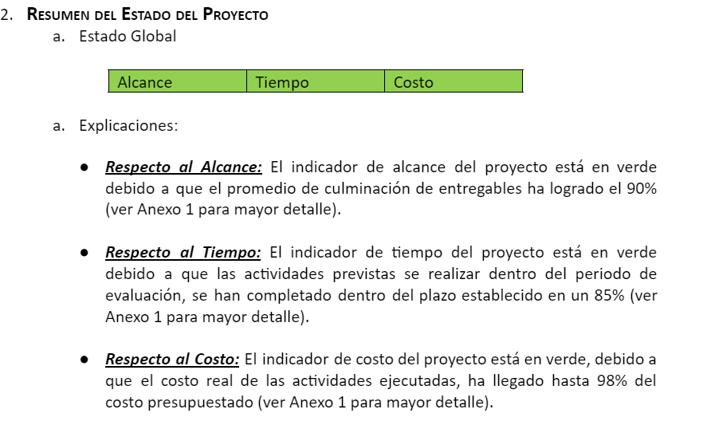

Slide 4
Sustento del estado del proyecto
Alcance: Con respecto al alcance se llegó a obtener un promedio de 90%. Está en verde debido a la culminación de entregables.
Tiempo:
Con respecto al tiempo se llegó a obtener un promedio de 85%. Está en verde debido a la realización de actividades.
Costo:
Con respecto al Costo se llegó a obtener un promedio de 90%. Está en verde debido a los costos presupuestados.

Slide 5
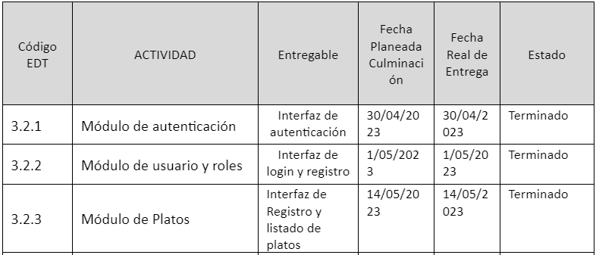
Hitos y entregables del proyecto

Slide 6
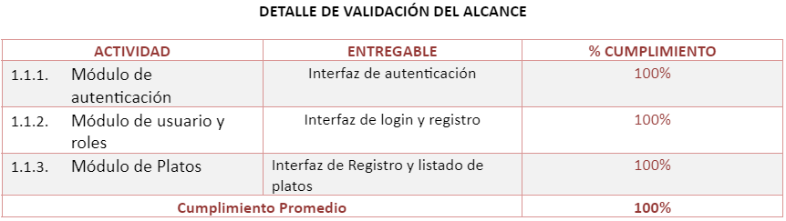
Anexo 1

Slide 7
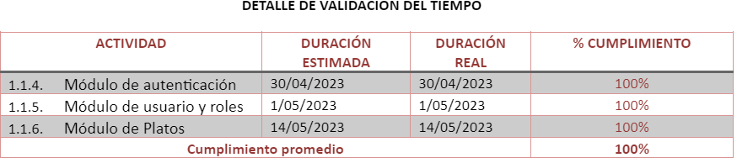
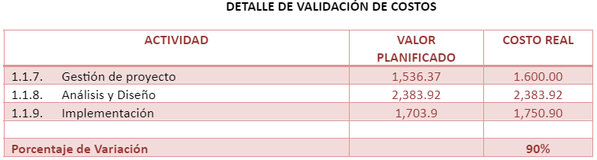

Slide 8
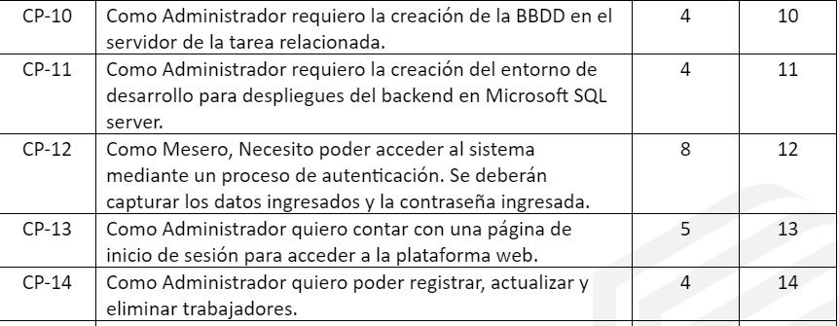

Slide 9
